Slide 1


الدعم الوقائي
– اللغة العربية –
المستوى
الأول
الفترة 1
الحصة 2
الحصة
نسخة تجريبية خاصة بمؤسسات الريادة غير نهائية
- نسخة قيد التطوير -

Slide 2


خاص بالأستاذ(ة)
توجيهات لاستعمال العرض
شرائح خاصة بالأستاذ(ة)
إرشادات للشروحات والتعليمات التي يجب على الأستاذ(ة) قولها
أمثلة على التوجيهات للأستاذ(ة)
يطلب من التلاميذ قراءة الكلمات

Slide 3


في نهاية حصة اليوم، سيكون 80% من المتعلمين على الأقل قادرين على:
مأسسة البيئة الآمنة اللازمة للتعلم؛
تعرف معجم بسيط مرتبط بفضاء القسم.
تعرف حرف "ب" وتسميته ورسمه.

Slide 4








أيقونات توجيهية
هذا النشاط مرتبط بتوظيف الألواح.
المناولة والألعاب
العمل الجماعي
العمل الثنائي
عمل فردي على الكراسة
أصغي إلى أستاذي وألاحظ ما يفعله.
أُحَضِّرُ لوازمي المدرسية قبل بداية الدرس.
العمل في مجموعات صغرى

Slide 5
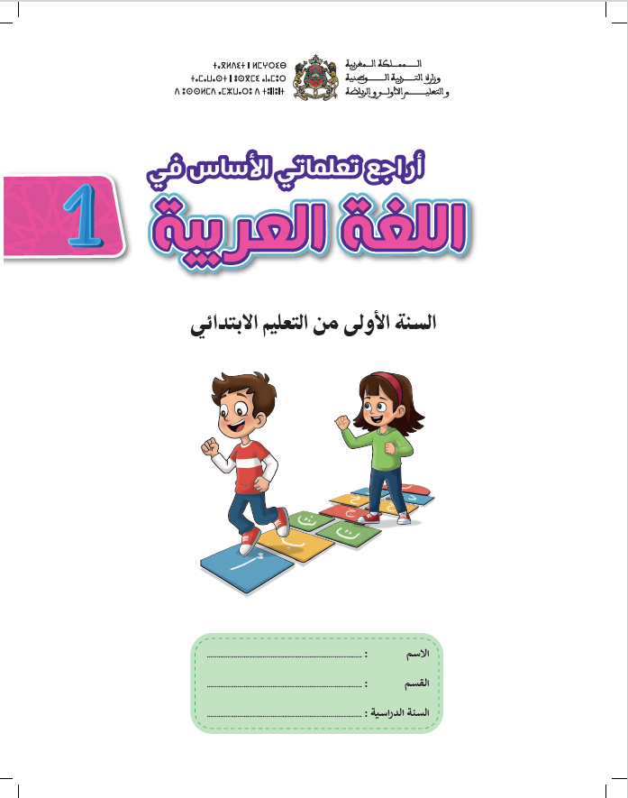


العدة اللازمة للحصة
الكراسة
لوحة المقاطع والحروف
بطاقات الحروف

Slide 6

هيكلة الحصة
 |  | افتتاح الحصة: تعلم سلوك اليوم
 |  | نشاط اعتيادي: طقس تسجيل الحضور
 |  | تحدث وإغناء المعجم: الاستماع لحكاية: "أول يوم في المدرسة" قراءة الصورة: "لوحة القسم"
 |  | أنشطة القراءة والكتابة: أنشودة الحروف تقديم الحرف: "ب" الوعي الصوتي المبدأ الألفبائي التخطيط والتلوين
 |  | اختتام الحصة: - لعبة 1 2 3 جمود
10 دقائق
20 دقيقة
40 دقيقة
50 دقيقة
20 دقائق

Slide 7
1
افتتاح الحصة
تعرف الأيقونات التوجيهية

Slide 8

مرحبا بكم، سننطلق في حصة اللغة العربية.
سلوك اليوم: دلالات الأيقونات التوجيهية

Slide 9
سنتعرف اليوم على دلالات الأيقونات التي سنوظفها في دروسنا.
كل أيقونة تعبر عن سلوك معين؛ لاحظوا جيدا!

Slide 10
كل أيقونة تعبر عن سلوك معين؛ لاحظوا جيدا!
أيقونات توجيهية
هذا النشاط مرتبط بتوظيف الألواح.
المناولة والألعاب
العمل الجماعي
العمل الثنائي
عمل فردي على الكراسة
أصغي إلى أستاذي وألاحظ ما يفعله.
أُحَضِّرُ لوازمي المدرسية قبل بداية الدرس.
العمل في مجموعات صغرى

Slide 11
يصرح الأستاذ بالهدف من الحصة بشكل واضح ومختصر.
في حصة اليوم سنعمل جميعا على تحقق الهدف الآتي:

Slide 12

2
طقس تسجيل الحضور
نشاط اعتيادي

Slide 13
انتبهوا جيدا! سأقوم بتسجيل حضوري، وعليكم فعل نفس الشيء بعدي.

Slide 14
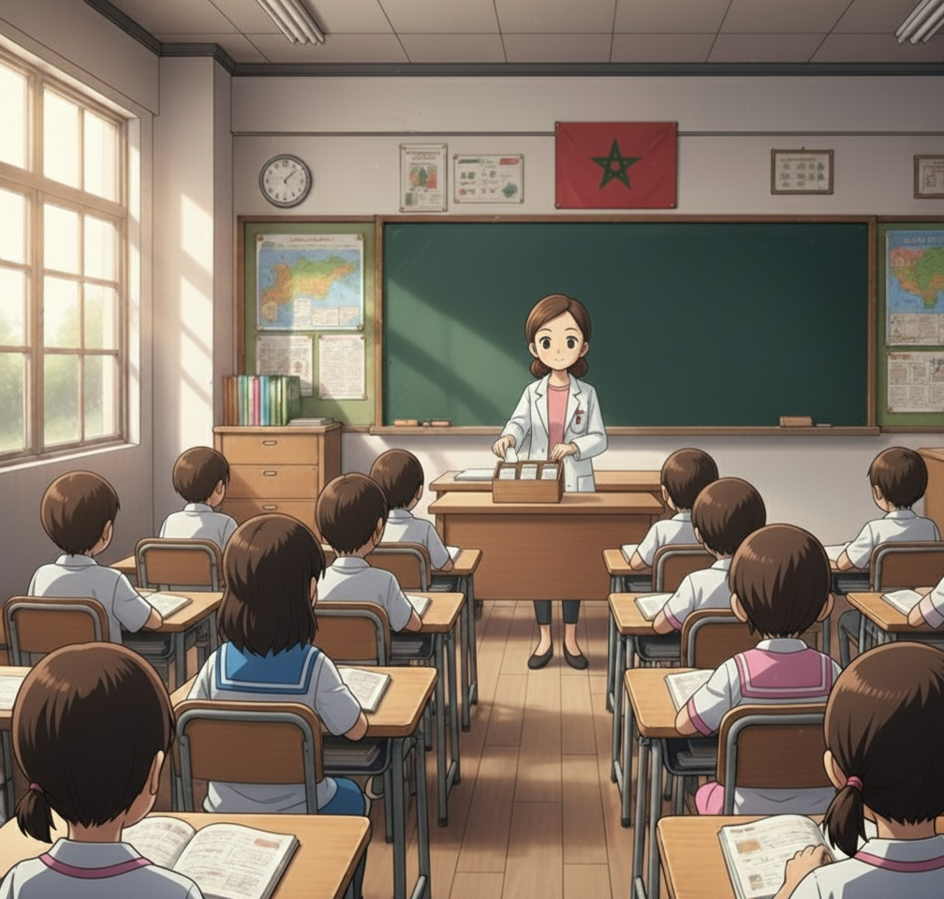
سأبحث عن البطاقة التي تحمل اسمي.

Slide 15
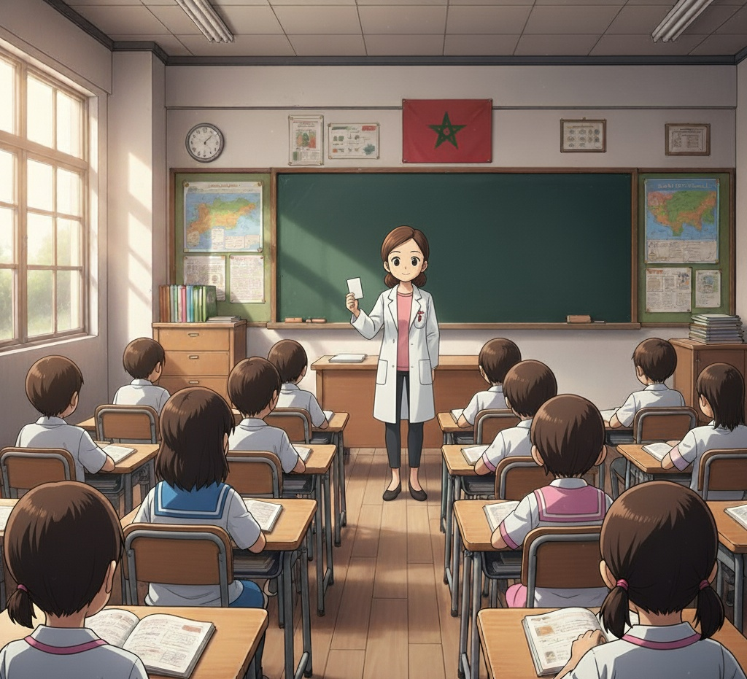
هذه بطاقتي وتضم اسمي، وأنا حاضر اليوم بالمدرسة.
يقوم الأستاذ(ة) بنطق اسمه.

Slide 16
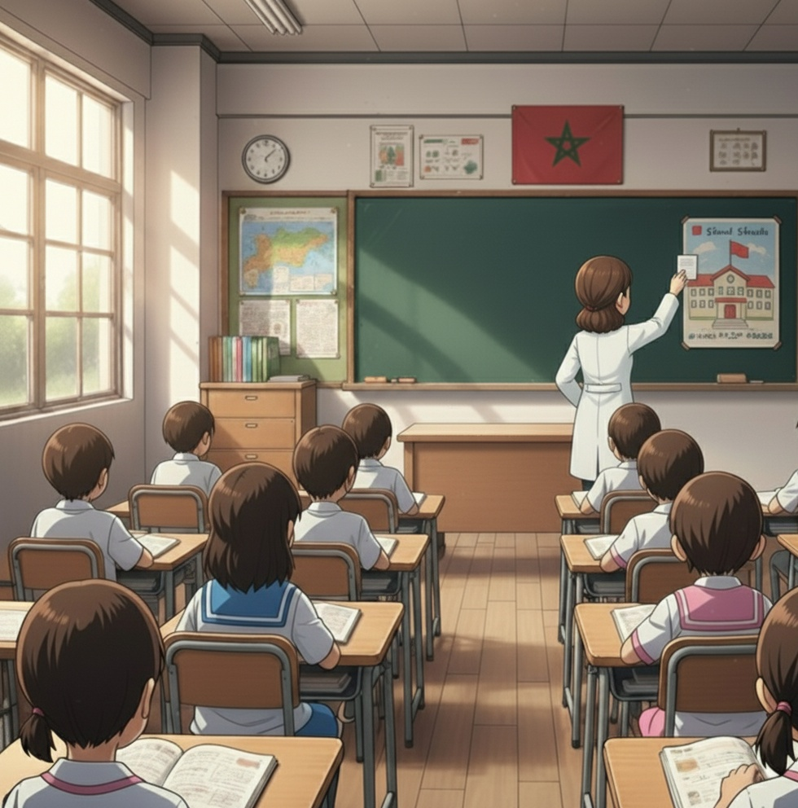
سأقوم بإلصاق البطاقة على صورة المدرسة، لأنني بالمدرسة .
يكرر الأستاذ(ة) أنه حاضر بالمدرسة.

Slide 17
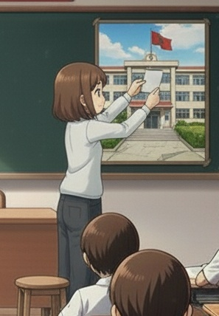
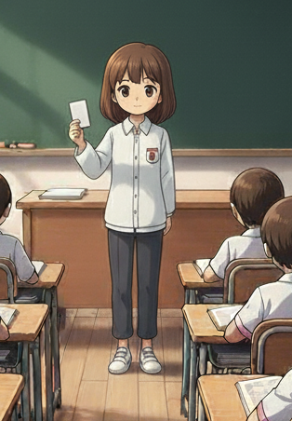
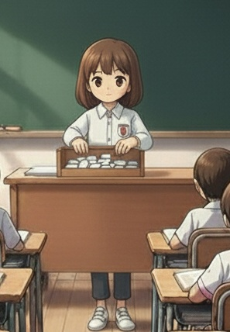
لنتذكر جميعا كيف أسجل حضوري.
ألصقها على صورة المدرسة
أقول اسمي
أبحث عن بطاقتي

Slide 18
الآن دوركم.
يتم العمل بالدور، ويتم تشجيعهم ومساعدتهم أثناء البحث عن البطاقة وأيضا إلصاقها.
ألصقها على صورة المدرسة
أقول اسمي
أبحث عن بطاقتي

Slide 19
3
الاستماع لحكاية: "أول يوم في المدرسة"
نشاط الاستماع والتحدث
قراءة الصورة: لوحة القسم

Slide 20

الاستماع لحكاية:
"أول يوم في المدرسة"

Slide 21

هل تتذكرون حكاية "أول يوم في المدرسة"؟
يتم منح التلاميذ فرصة استحضار أحداث الحكاية

Slide 22
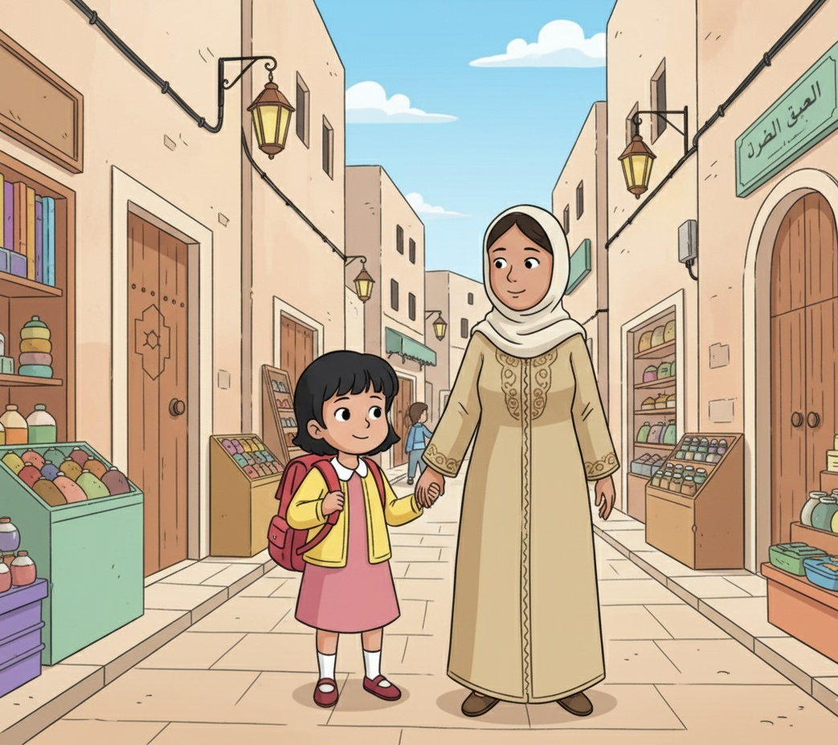
الآن أنصتوا جيدا! سأعيد سرد حكاية "أول يوم في المدرسة"
يسرد الأستاذ الحكاية بشكل معبر، مع الحرص على جذب انتباه المتعلمين.
"هذا أول يوم لي بالمدرسة. لم أستطع النوم ليلة البارحة لأني كنت متشوقة للتعرف على "المدرسة". رافقتني أمي على الطريق وأنا أحمل محفظتي الجديدة."

Slide 23
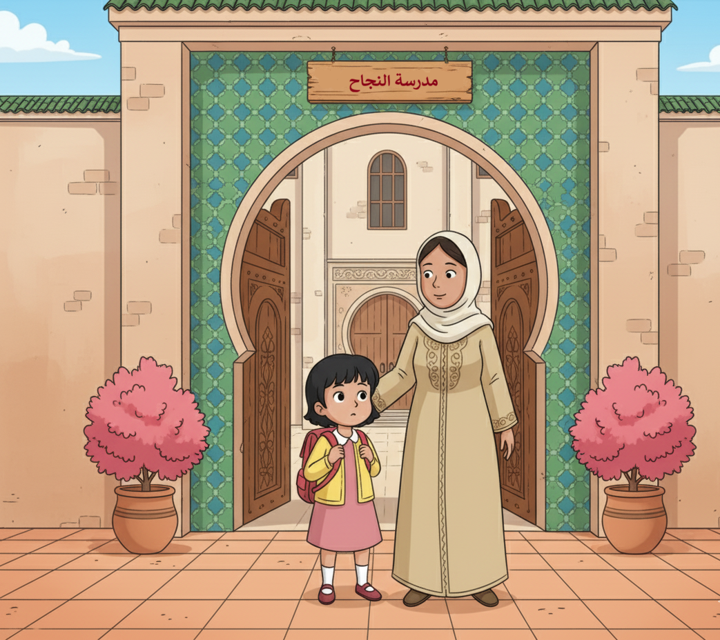
يسرد الأستاذ الحكاية بشكل معبر، مع الحرص على جذب انتباه المتعلمين.
"رافقتني أمي على الطريق وأنا أحمل محفظتي الجديدة. عندما وصلنا إلى الباب الضخم، تركت أمي يدي وشجعتني لأقف في الصف مع باقي التلاميذ."

Slide 24
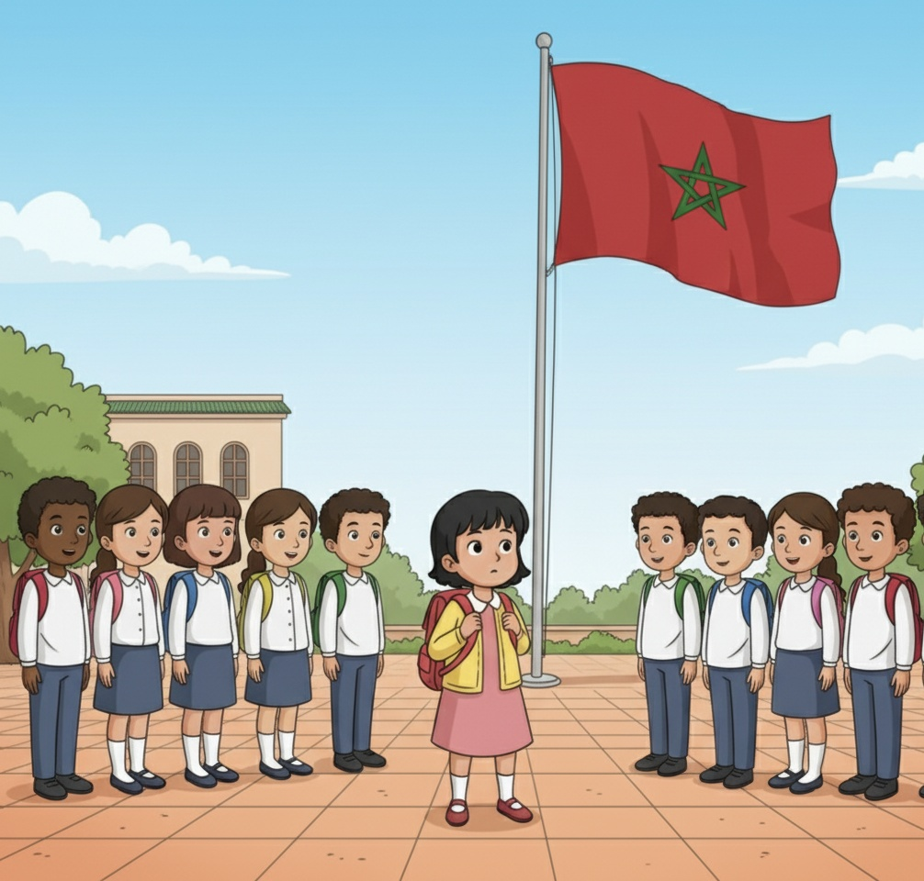
يسرد الأستاذ الحكاية بشكل معبر، مع الحرص على جذب انتباه المتعلمين.
"بعد أن رحب بنا المدير، انطلقت الموسيقى وبدأ الجميع يردد النشيد الوطني. أنا أيضًا أحفظ النشيد الوطني. لقد كنت أتدرب عليه دائما وأنا أتفرج على مباريات منتخبنا الوطني. أحسست في تلك اللحظة بقلبي ينبض بشدة، ولكن هذه المرة لم يكن من الخوف، بل من شعور آخر."

Slide 25
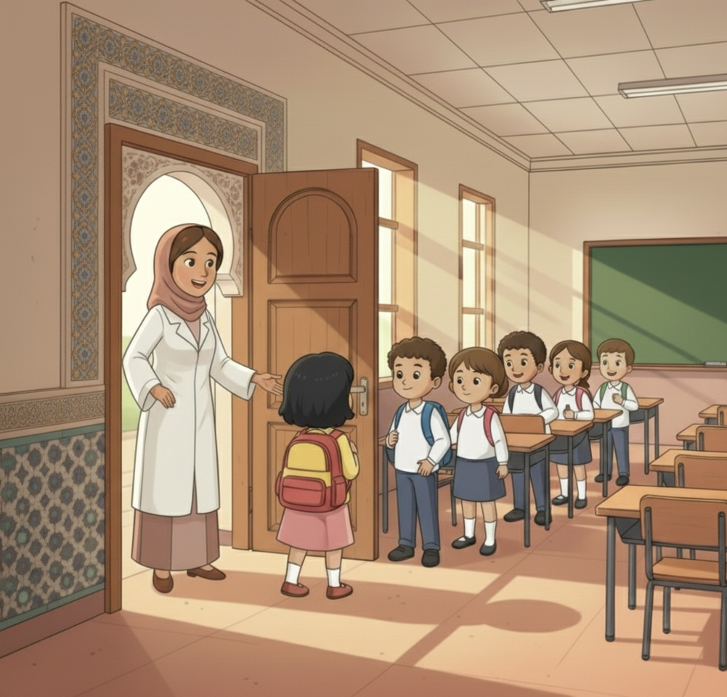
يسرد الأستاذ الحكاية بشكل معبر، مع الحرص على جذب انتباه المتعلمين.
" عندما انتهينا من التحية تبع كل منا معلمه أو معلمته ودخلنا إلى الأقسام فرحين بالعام الجديد وبلقاء أصدقاء جدد."

Slide 26
الآن ما إحساسكم أنتم في أول يوم لكم بالمدرسة؟
يتم تشجيع المتعلمين للتعبير عن شعورهم وإحساسهم من التواجد بالمدرسة.

Slide 27
قراءة الصورة

Slide 28
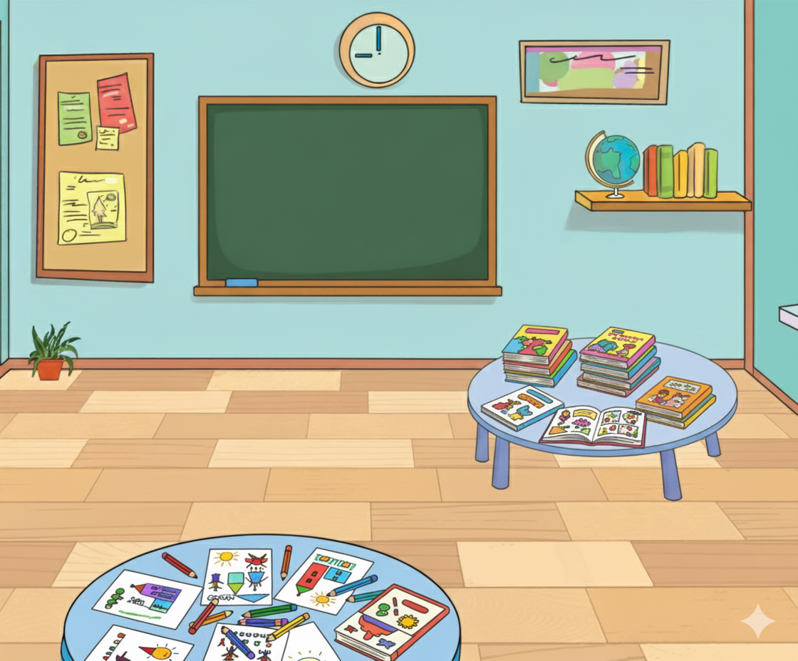
ماذا نفعل في القسم؟
انطلاقا من الوضعيات الحقيقية داخل القسم، تتم مساعدة المتعلمين على التعبير.

Slide 29
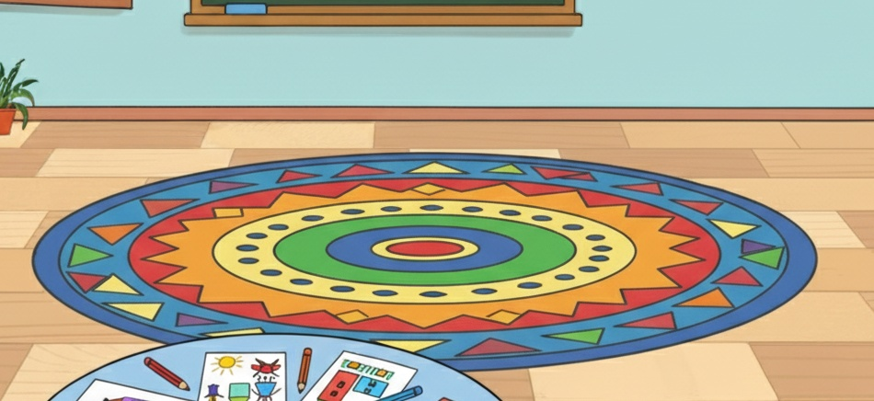
ماذا نفعل في ركن الحكاية؟
انطلاقا من الوضعيات الحقيقية داخل القسم، تتم مساعدة المتعلمين على التعبير.

Slide 30
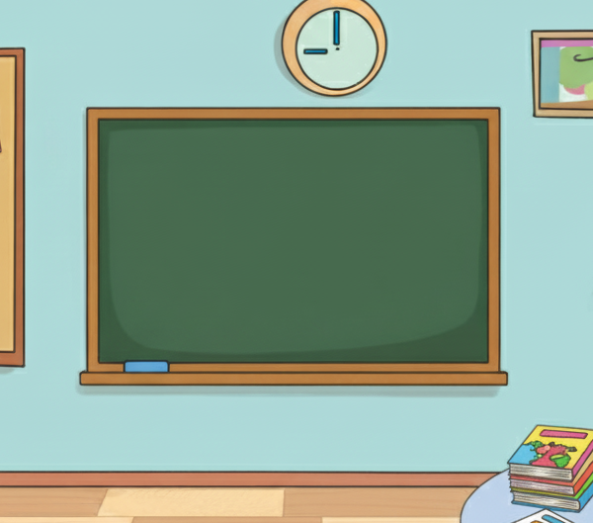
ماذا نفعل على السبورة؟
انطلاقا من الوضعيات الحقيقية داخل القسم، تتم مساعدة المتعلمين على التعبير.

Slide 31
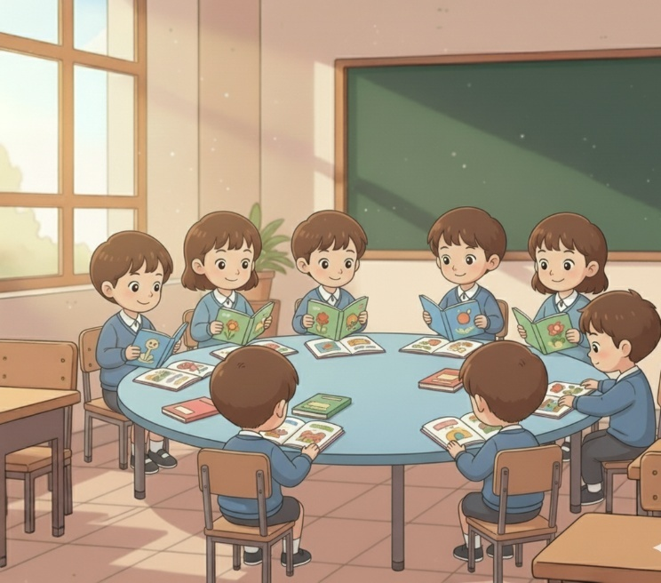
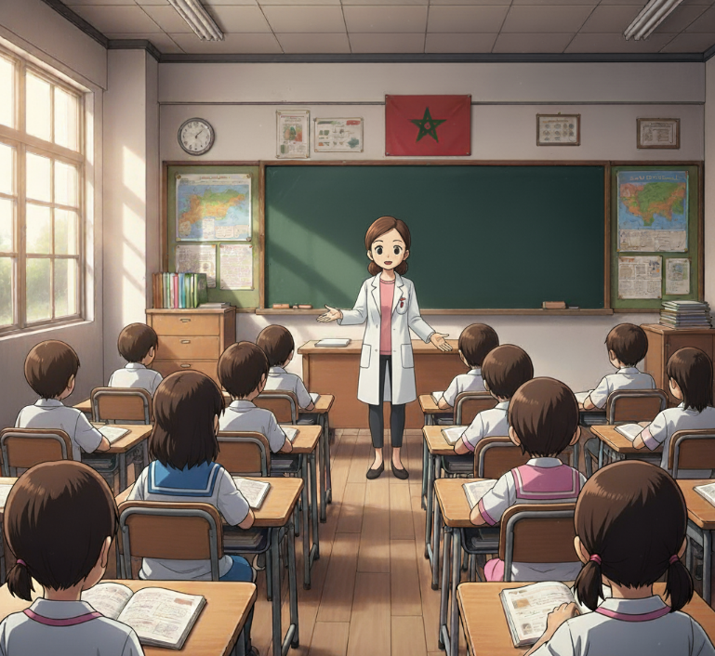
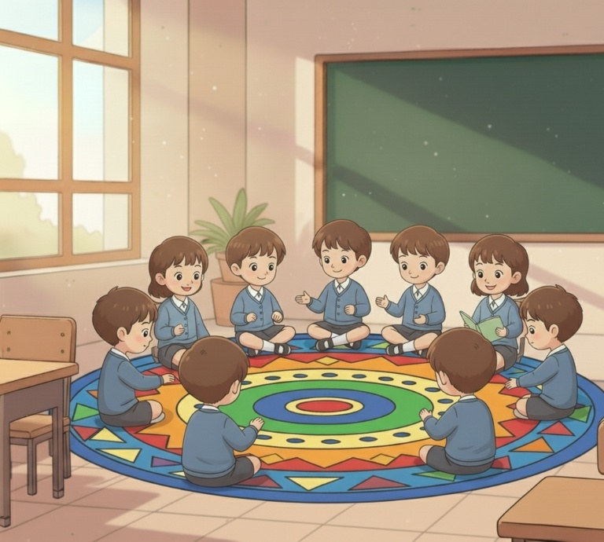
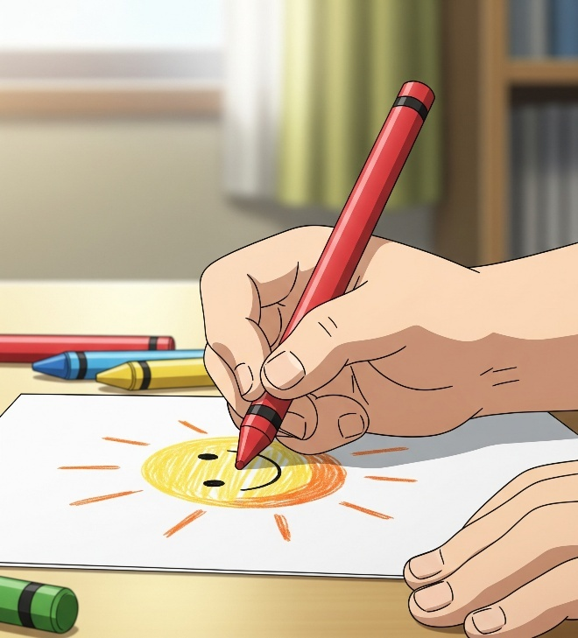
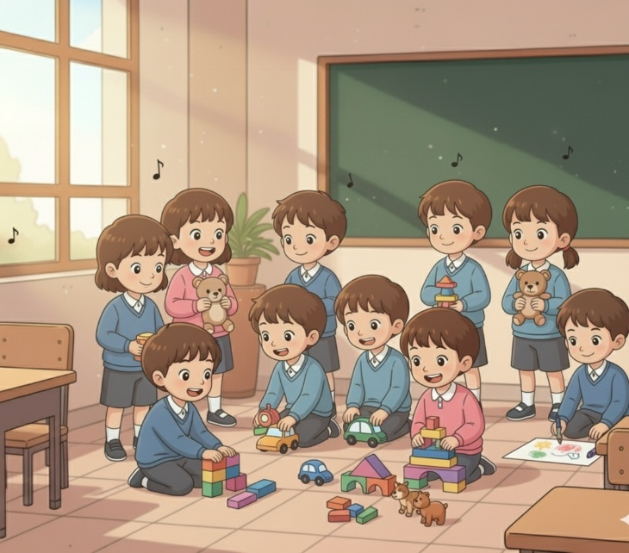
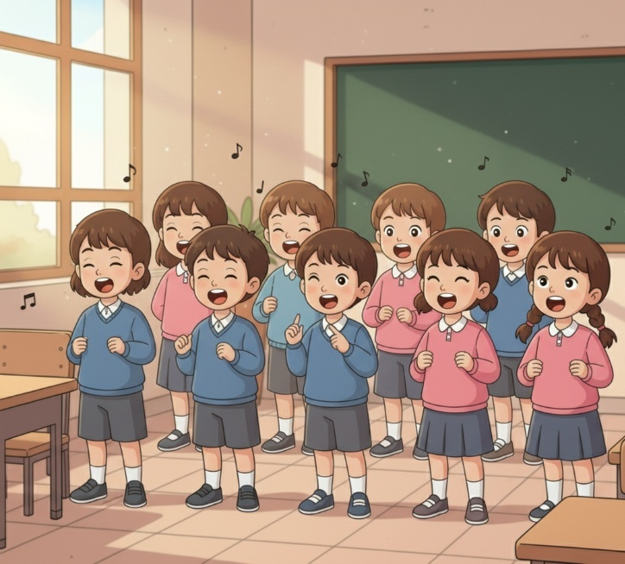
عبر أسئلة يتم توجيه المتعلمين إلى ترديد العبارات التالية: نجلس، نسمع، نقرأ، نرسم، نلون، ننشد، نلعب...
نقرأ
نستمع
نجلس
نلعب
ننشد
نرسم ونلون

Slide 32
الآن، خذوا لوحة القسم على كراساتكم، ولاحظوا جيدا الأفعال الممثلة على اللوحة.
يتم منح 15 ثانية للتلاميذ قصد ملاحظة اللوحة.

Slide 33
ماذا يفعل كل واحد في اللوحة؟
تتم مساعدة التلاميذ للتعبير باستعمال الأساليب السابقة للتعبير عن الأفعال الممثلة في القسم

Slide 34
4
أنشطة ما قبل القراءة

Slide 35
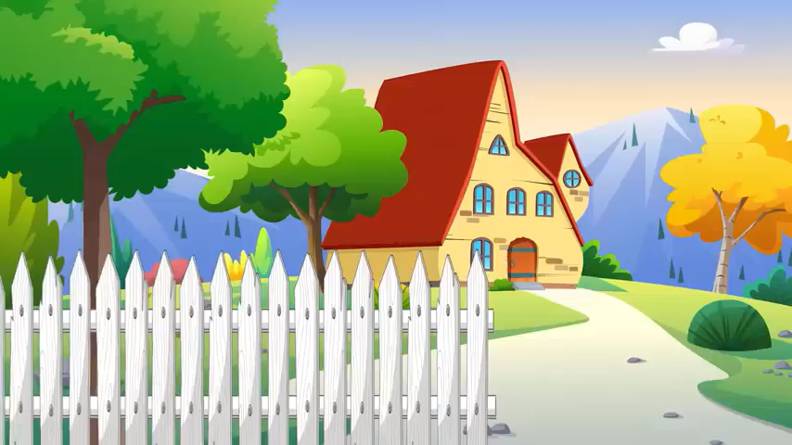
استراحة قصيرة قبل أن نواصل - قفوا، سنردد أنشودة الحروف.
يساير المتعلمون الأنشودة بحركات من اقتراح الأستاذ، ويتدربون على إنشاد الحروف التسعة الأولى

Slide 36
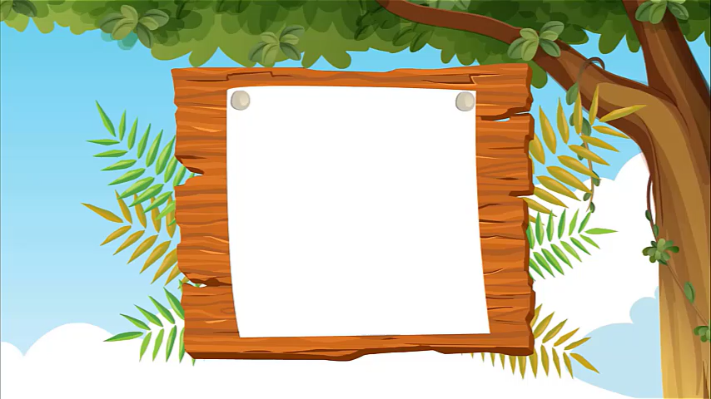
انتبهوا الآن! لنتعرف جميعا على حرف اليوم.
يتتبع التلاميذ الشريط للتعرف على حرف اليوم.

Slide 37

ما هو حرف اليوم؟ حرف اليوم هو "حرف الباء [ب]" كما في كلمة "باب"
يستحضر التلاميذ الحرف المقدم في الشريط، ويرددون [ب]
ب

Slide 38

انتبهوا الآن! من يحدد لي على لوحة الحروف حرف الباء [ب]؟
ينتدب بعض التلاميذ لتحديد موقع الحرف على لوحة الحروف

Slide 39
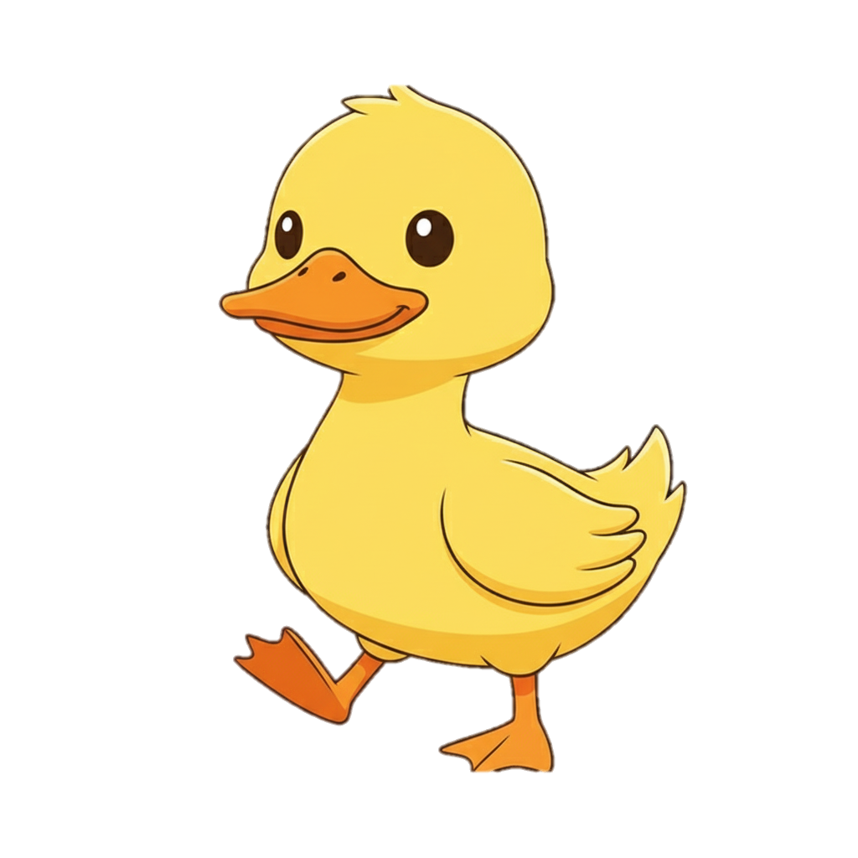
حرف الباء [ب]، كما في كلمة باب: ب – باب/ كما في كلمة بطة: ب – بطة
يردد التلاميذ حرف الباء مع الكلمات المرجعية بَ – باب/ بَ – بطة.
ب
بَطَّةࣱ
بابࣱ

Slide 40

الآن سنلعب لعبة الصمت! أغمضوا أعينكم وأنصتوا جيدا للكلمة التي سأقولها: "بحر"
ينطق الأستاذ كلمة بصوت خافت.

Slide 41
الآن افتحوا أعينكم! من يكرر الكلمة التي همست بها؟ "بحر"
يستمر التدرب على لعبة الصمت لمدة 30 ثانية عبر تكرار كلمات أخرى.

Slide 42
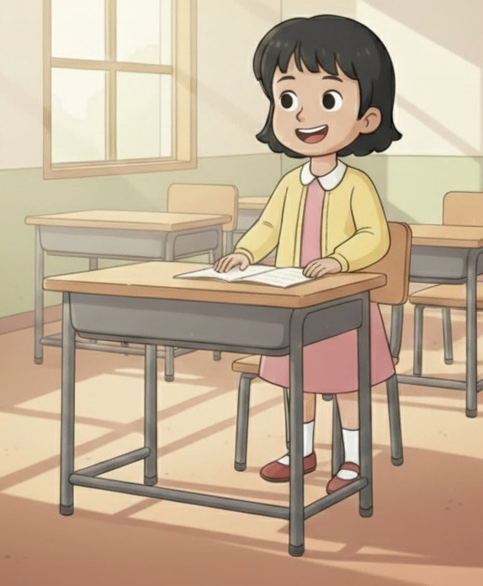
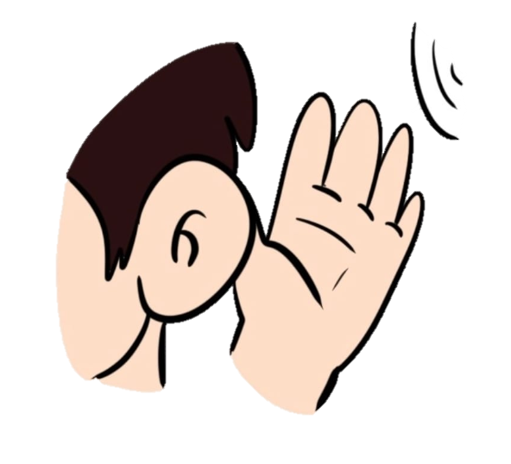
الآن سنلعب لعبة مشابهة! سأنطق بكلمات، إذا سمعتم صوت [ب]، تقفون.

Slide 43
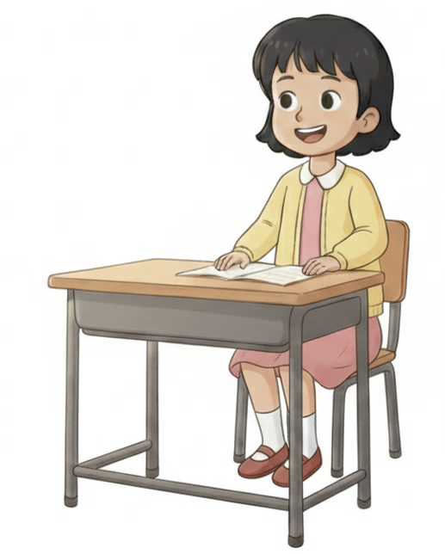
وإذا لم تسمعوا صوت [ب]، تجلسون.

Slide 44

نتذكر: إذا سمعت الصوت [ ب] أقف، إذا لم أسمع الصوت [ ب ] أجلس.

Slide 45
سأبدأ أنا أولا، ثم ستقومون أنتم أيضا بنفس الشيء بعد ذلك. أنصتوا جيدا.

Slide 46

باب – باب، هل أسمع الصوت [ ب] في كلمة "باب"؟

Slide 47
نعم أسمع الصوت [ أ] في كلمة "أسد". إذن سأقف.

Slide 48
الآن دوركم، سأنطق الكلمات، وعليكم بالانتباه جيدا: بطة – بصل – توت - بحر – كأس.
يتم الحرص على نطق الكلمات ببطء وتوضيح سبب القيام أو الجلوس.

Slide 49
الآن، خذوا بطاقاتكم وابحثوا عن حرف الباء، ثم ارفعوا البطاقة.

Slide 50

نعم أحسنتم، هذه هي بطاقة حرف الباء.

Slide 51
لاحظوا الكلمات التالية، فهي تتضمن حرف الباء:
يتم تقديم الكلمات ودعوة المتعلمين إلى تمييز حرف الباء في كل كلمة
بَحْرࣱ
بابࣱ
بَطَّةࣱ
بَحْرࣱ
بابࣱ
بَطَّةࣱ

Slide 52
الآن دوركم، من يعطيني كلمة تتضمن [ب]:
يتم تشجيع التلاميذ على تقديم الكلمات مع التصحيح، يتم تدوين الكلمات على السبورة وتمييز الحرف فيها.

Slide 53

الآن سنلعب لعبة البطاقات المقلوبة في ثنائيات، خذوا بطاقة حرف الألف [أ] إلى جانب بطاقة حرف الباء

Slide 54

الآن قوموا بقلب البطاقتين وغيروا موضعيهما دون أن يراك زميلك.

Slide 55
الآن كل واحد منكم يحاول اكتشاف بطاقة حرف الباء، والفائز من يستطيع اكتشافها.
يتم المرور بين الصفوف وتقديم الدعم في فهم اللعبة، وتحفيز التلاميذ على اللعب.

Slide 56
انتبهوا جيدا، سأقوم برسم حرف الباء في الهواء:
تتم نمذجة رسم الحرف في الهواء، مع الحرص على التوجيه الصحيح.
ب

Slide 57
الآن دوركم، ارسموا الحرف عموديا في الهواء:
تتم نمذجة رسم الحرف في الهواء، مع الحرص على التوجيه الصحيح.
ب

Slide 58
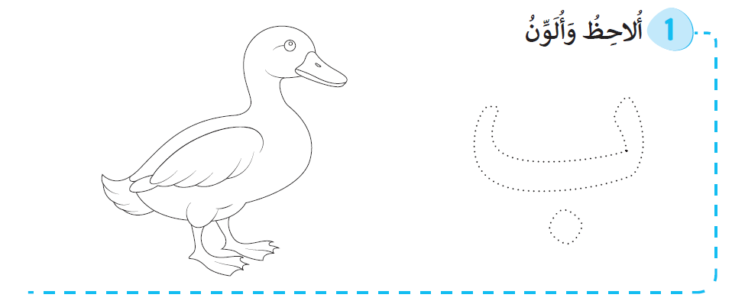
الآن خذوا كراساتكم، وقوموا بتلوين الحرف في النشاط الأول (الصفحة 6).
يمر الأستاذ بين الصفوف مذكرا بطريقة التلوين، مع حث التلاميذ على ترديد [ب] وهم يلونون.

Slide 59
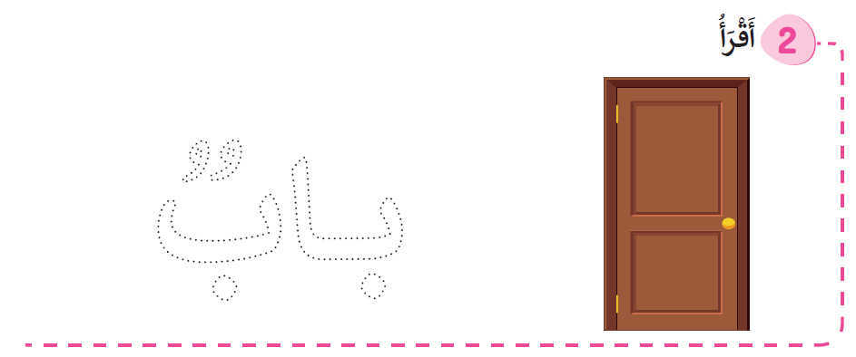
الآن خذوا النشاط الثاني، وقوموا بتلوين الحرف
يمر الأستاذ بين الصفوف مذكرا بطريقة التلوين، مع حث التلاميذ على ترديد [ب] وهم يلونون.

Slide 60
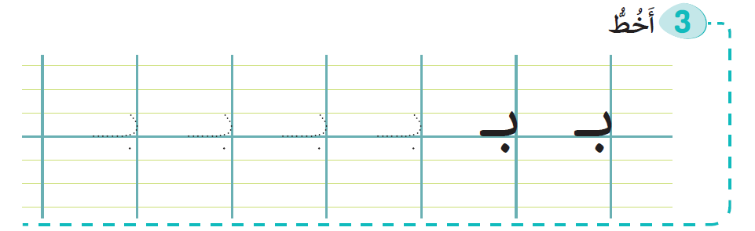
الآن سنتدرب على رسم الحرف، خذوا النشاط الثالث، وقوموا بتمرير القلم على النماذج
يمر الأستاذ بين الصفوف مذكرا بطريقة رسم الحرف.

Slide 61
لنعد الآن على النشاط الأول، وقوموا بتلوين البطة.
يمر الأستاذ بين الصفوف مذكرا بطريقة التلوين.

Slide 62
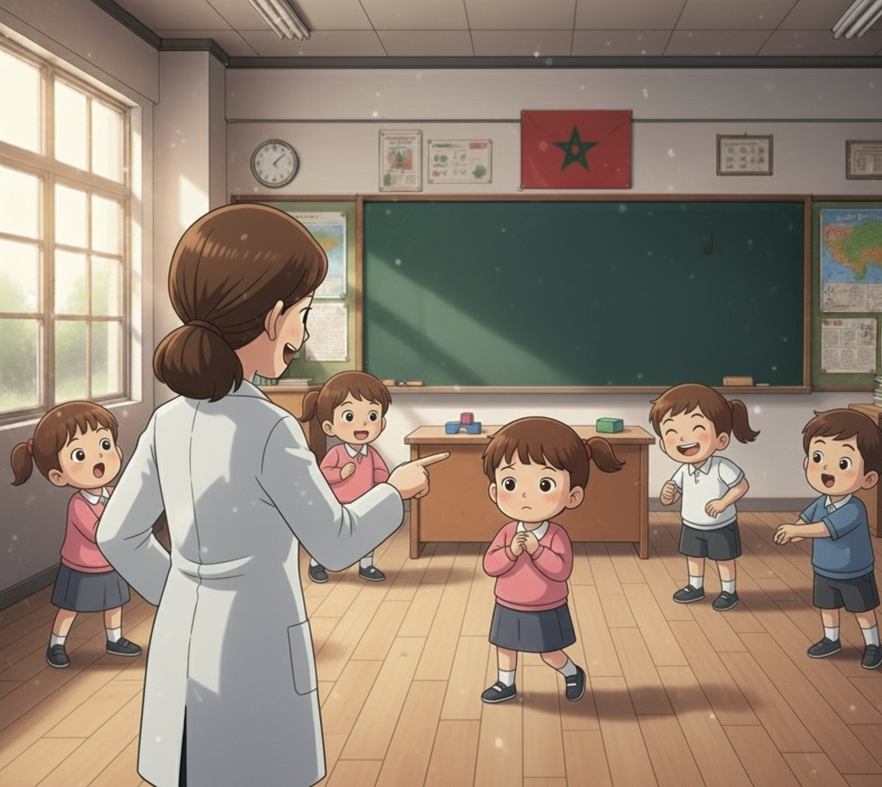
لعبة 1 2 3 جمود
5
اختتام الحصة

Slide 63
سنلعب الآن لعبة 1 2 3 جمود، سنلعب في مجموعات، كل مجموعة تتحرك نحو المكتب وتتوقف إذا توقفت الموسيقى، والخاسر من لم يتوقف، والمجموعة التي استطاعت الوصول إلى المكتب هي الفائزة.

Slide 64

الآن، عندما أشغل الموسيقى ستتحركون، وعندما أوقفها ستتوقفون.
يتم تكرار المحاولة إلى حين فهم اللعبة، وتسجيل المجموعات الفائزة التي وصل أحد أفرادها أولا إلى الهدف

Slide 65

إلى الحصة القادمة

